Slide 1
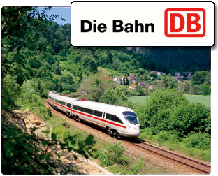
Mittwoch, den 11. März
Auf dem Bahnhof
Learning objective:
To be able to understand a text and conversation about train travel.

Slide 2
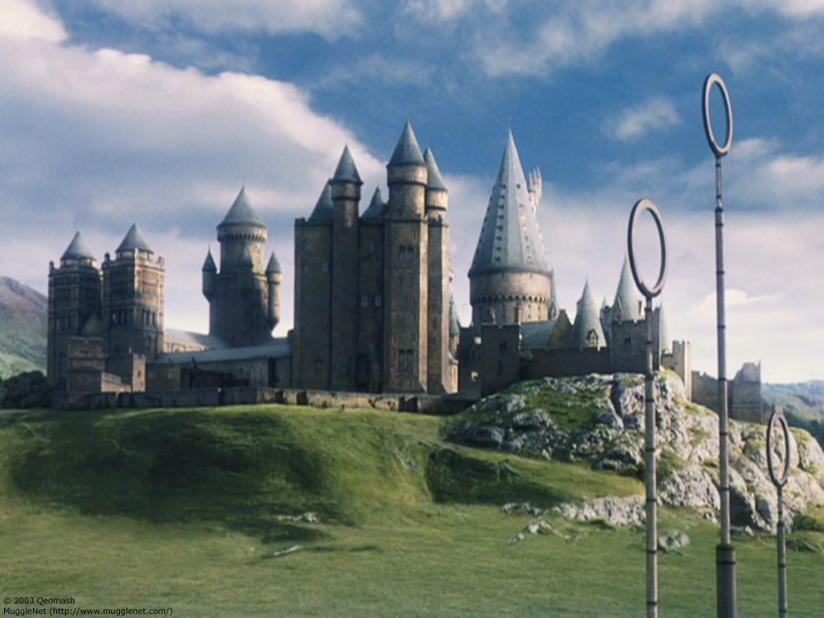
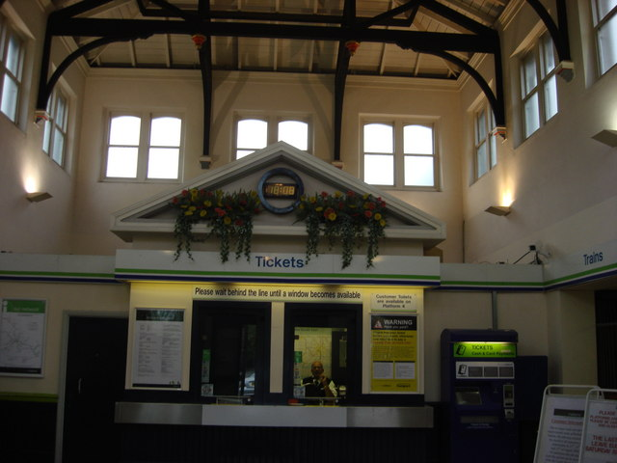
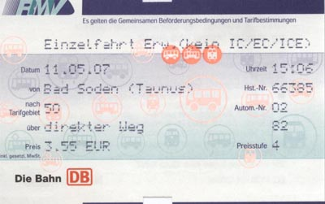
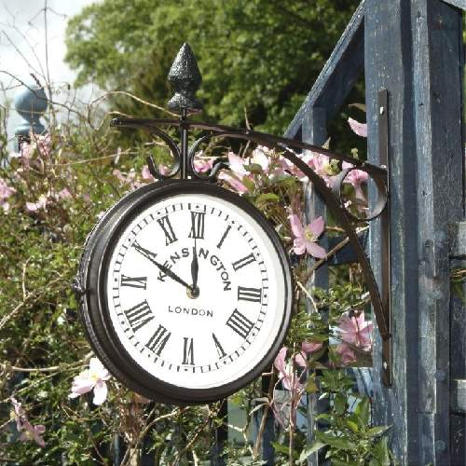
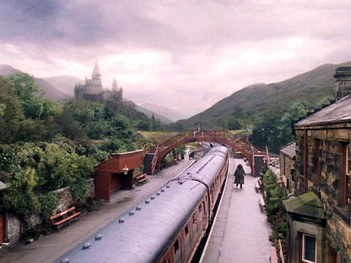

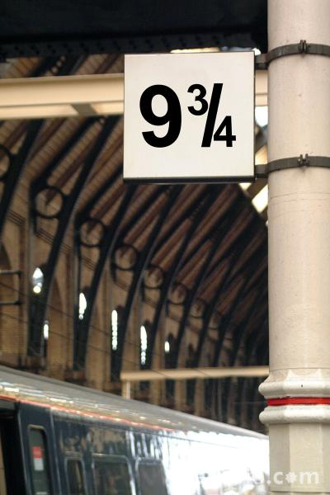
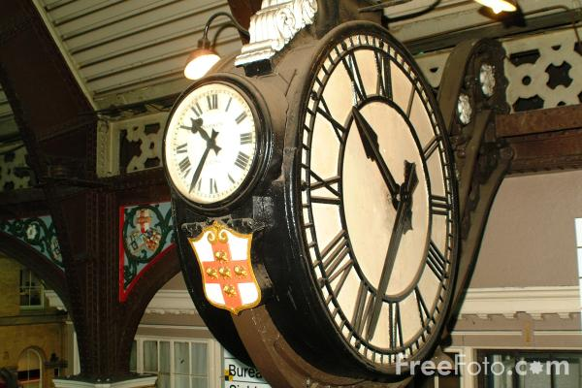
?

Slide 3
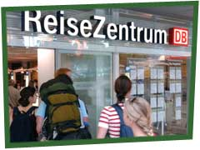
http://www.bbc.co.uk/languages/german/lj/train/sequencing/

Slide 4
Füllt die Lücken aus!
A. Guten Tag. Ich hätte gern eine ________ nach Leipzig.
B. _______ oder hin und zurück?
A. Eine _____________, bitte.
B. Wann möchten Sie ______?
A. _____ mit dem nächsten Zug hin und in fünf Tagen ______ zurück.
A. Wann _____ der nächste Zug __?
B. Um zwölf Uhr einundfünfzig ___ _____ ____. Der Zug kommt um __ ___ in Leipzig an.
A. Muss ich _________?
B. Ja, _______ Sie in Jüterbog __.
B. Möchten Sie einen _____ reservieren?
A. Ja, bitte. Nichtraucher, __________.
B. In Ordnung. Das _____ sechsundzwanzig Euro.
A. Bitte sehr.

Slide 5

Separable Verbs
Wann fährt der Zug nach Linz ab?
Wann kommt der Zug an?
Sie steigen in Stuttgart um.
Ich steige in Lübeck aus.

